Slide 1

BÀI 11:Đọc: CÁI TRỐNG TRƯỜNG EM (tiết 1)

Slide 2
Khởi động

Slide 3

Notes:
Bài giảng thiết kế bởi: Hương Thảo - tranthao121006@gmail.com

Slide 4


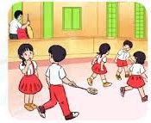
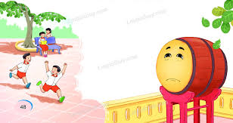

Bài 11: Đọc: Cái trống trường em (tiết1)
2
1
3
4
Notes:
Bài giảng thiết kế bởi: Hương Thảo - tranthao121006@gmail.com

Slide 5


Tiết 1

Slide 6
Thảo luận nhóm 4 ( Thời gian: 3 phút)
- Tìm từ khó đọc
- Từ khó cần giải nghĩa
- Cách ngắt nhịp thơ
- Đọc trong nhóm cho nhau nghe

Slide 7


Giải nghĩa từ
Ngẫm nghĩ:
là nghĩ đi nghĩ lại kĩ càng

Slide 8
Giải nghĩa từ
Lặng im
là không nói năng, không phát ra tiếng động nào

Slide 9



CỦNG CỐ BÀI HỌC
Notes:
Bài giảng thiết kế bởi: Hương Thảo - tranthao121006@gmail.com

